Slide 1

Об основных изменениях
при расследовании
несчастных случаев
Шестаков Олег Валерьевич,
начальник отдела надзора и контроля в сфере охраны труда
Федеральной службы по труду и занятости

Slide 2

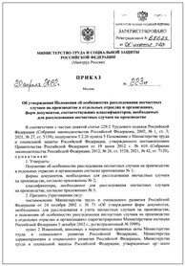
Изменения в нормативно-правовом регулировании
1) Федеральный закон от 02 июля 2021 года № 311-ФЗ «О внесении изменений в Трудовой кодекс Российской Федерации», вступивший
в силу с 1 марта 2022 года
2) Положение об особенностях расследования несчастных случаев
на производстве в отдельных отраслях и организациях, утвержденное приказом Минтруда России от 20 апреля 2022 года № 223н
(вступило в силу с 1 сентября 2022 года, действует до 1 сентября
2028 года)

Slide 3
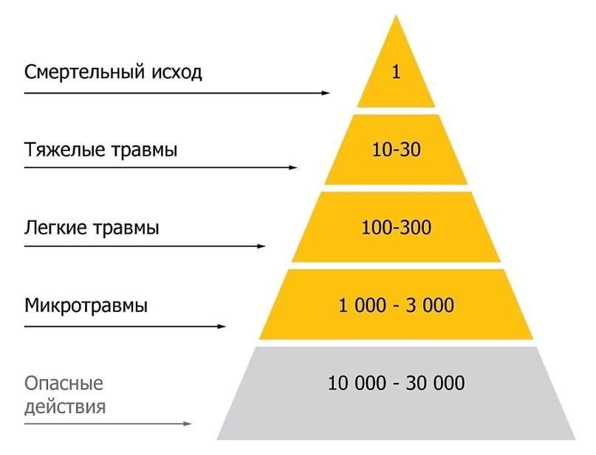
Микротравмы
- ссадины, кровоподтеки, ушибы мягких тканей, поверхностные раны и другие повреждения, полученные работниками и другими лицами, участвующими в производственной деятельности работодателя при исполнении ими трудовых обязанностей или выполнении какой-либо работы по поручению работодателя (его представителя), а также при осуществлении иных правомерных действий, обусловленных трудовыми отношениями с работодателем либо совершаемых в его интересах, не повлекшие расстройства здоровья или наступление временной нетрудоспособности (статья 226 ТК РФ).
Пирамида травматизма
обращение пострадавшего
рассмотрение обстоятельств и причин + учет *

Slide 4
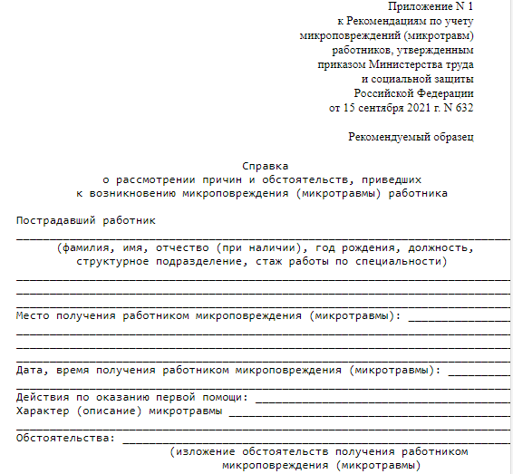
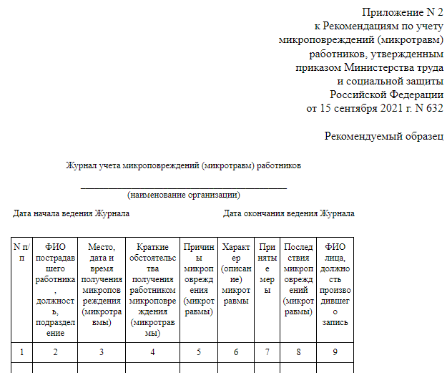
Приказ Минтруда России от 15 сентября 2021 года № 632н
“Об утверждении рекомендаций по учету микроповреждений (микротравм) работников”

Slide 5



Несчастный случай - это
В соответствии со статьей 227 Трудового кодекса Российской Федерации
Несчастный случай – событие, происшедшее с работниками и другими лицами, участвующими в производственной деятельности работодателя
при исполнении ими трудовых обязанностей или выполнении какой-либо работы по поручению работодателя (его представителя), а также при осуществлении иных правомерных действий, обусловленных трудовыми отношениями с работодателем либо совершаемых в его интересах
Расследованию в установленном порядке как несчастные случаи подлежат события, в результате которых пострадавшими были получены телесные повреждения (травмы), в том числе нанесенные другим лицом, повлекшие
за собой необходимость перевода пострадавших на другую работу, временную или стойкую утрату ими трудоспособности либо смерть пострадавших
Несчастный случай на производстве – событие, в результате которого застрахованный
получил увечье или иное повреждение здоровья при исполнении им обязанностей по трудовому договору и в иных установленных случаях как на территории страхователя, так и за ее пределами либо во время следования к месту работы или возвращения с места работы на транспорте, предоставленном страхователем, и которое повлекло необходимость перевода застрахованного на другую работу, временную или стойкую утрату им профессиональной трудоспособности либо его смерть
Статья 3 Федерального закона от 24 июля 1998 года № 125-ФЗ «Об обязательном социальном страховании от несчастных случаев на производстве и профессиональных заболеваний»

Slide 6


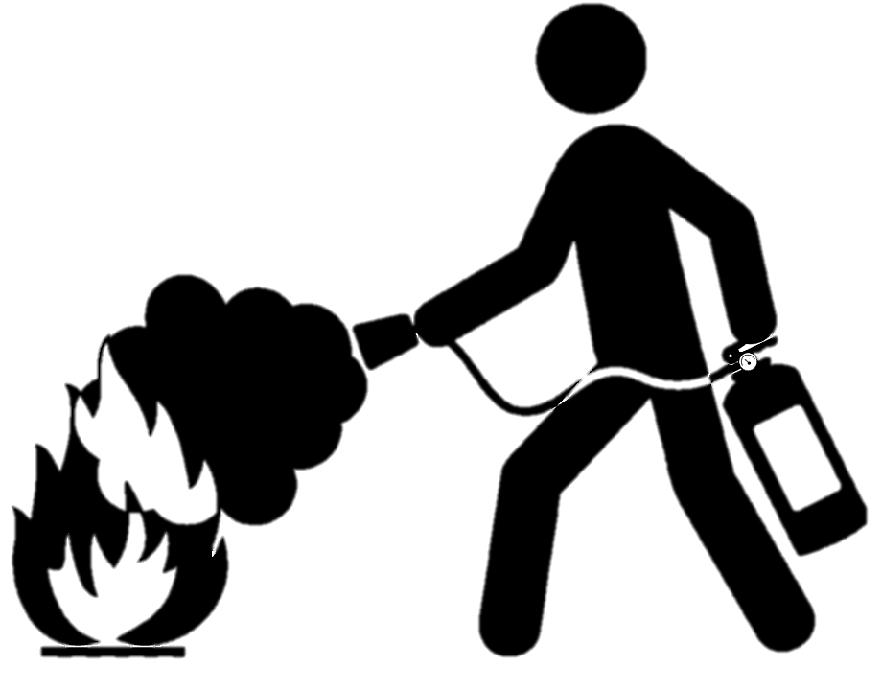


Первоочередные действия работодателя при происшедшем НС
Обзор основных обязанностей работодателя при происшедшем несчастном случае
немедленно организовать первую помощь пострадавшему и при необходимости доставку его в медицинскую организацию
в установленный срок проинформировать
о несчастном случае соответствующие органы и организации, а о тяжелом несчастном случае или несчастном случае
со смертельным исходом – также родственников пострадавшего
принять неотложные меры по предотвращению развития аварийной или иной чрезвычайной ситуации и воздействия травмирующих факторов на других лиц
сохранить до начала расследования несчастного случая обстановку, какой она была на момент происшествия, если это не угрожает жизни и здоровью других лиц и не ведет к катастрофе, аварии
принять иные необходимые меры по организации и обеспечению надлежащего
и своевременного расследования несчастного случая и оформлению материалов расследования

Slide 7
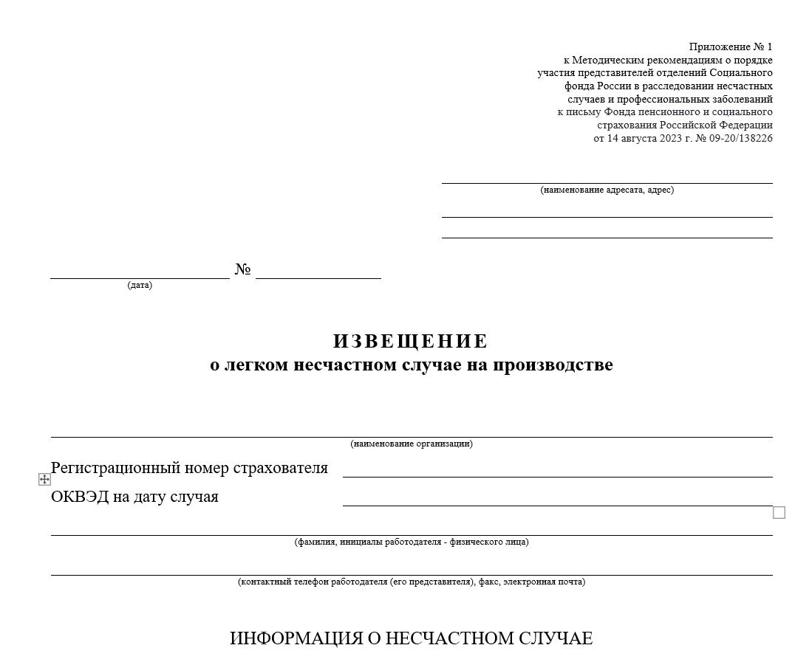
Порядок извещения о легких несчастных случаях
Страхователь обязан в течение суток со дня наступления страхового случая сообщать о нем страховщику (пп. 6 п. 2 ст. 17 Федерального закона от 24 июля 1998 г. № 125-ФЗ
«Об обязательном социальном страховании от несчастных случаев на производстве
и профессиональных заболеваний»)
Страховой случай - подтвержденный в установленном порядке факт повреждения здоровья или смерти застрахованного вследствие несчастного случая на производстве или профессионального заболевания, который влечет возникновение обязательства страховщика осуществлять обеспечение по страхованию (ст. 3 Федерального закона
от 24 июля 1998 г. № 125-ФЗ «Об обязательном социальном страховании
от несчастных случаев на производстве и профессиональных заболеваний»)
Рекомендованная форма утверждена приложением № 1
к Методическим рекомендациям о порядке участия представителей отделений Социального фонда России в расследовании несчастных случаев и профессиональных заболеваний

Slide 8






Порядок извещения о тяжелых и смертельных несчастных случаях
При групповом несчастном случае
(2 человека и более), тяжелом несчастном случае или несчастном случае со смертельным исходом работодатель (его представитель) в течение суток обязан направить извещение по установленной форме
иные соответствующие органы и организации
с учетом особенностей расследования несчастных случаев в отдельных отраслях и организациях

Slide 9

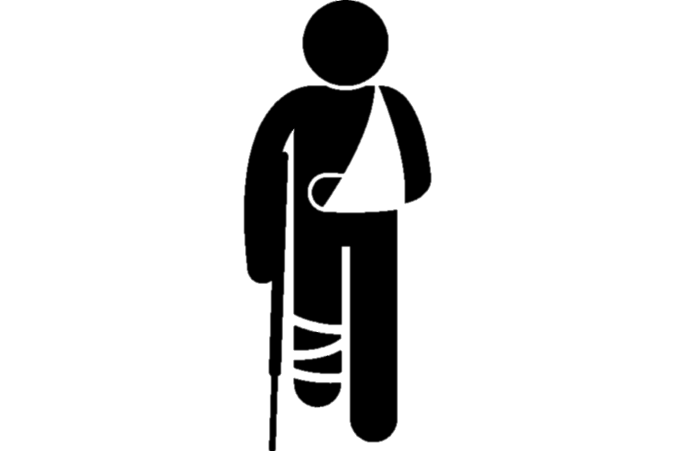


Порядок извещения о несчастных случаях
О несчастных случаях, которые по прошествии времени перешли в категорию тяжелых несчастных случаев или несчастных случаев со смертельным исходом, работодатель (его представитель) в течение 3 календарных дней после получения сведений об этом направляет извещение (часть 5 статьи 228.1 ТК РФ)
в государственную инспекцию труда
в исполнительный орган страховщика по месту регистрации работодателя в качестве страхователя
в территориальное объединение организаций профсоюзов
Сокрытым несчастным случаем является несчастный случай (в том числе страховой случай) о котором работодателем не было сообщено в соответствующую государственную инспекцию труда и (или) исполнительный орган страховщика (по месту регистрации страхователя) в установленные сроки
в территориальный орган Ростехнадзора,
если несчастный случай произошел
в подконтрольных организациях или объектах
К установленным государственным инспектором труда сведениям, объективно свидетельствующим о нарушении порядка расследования, в частности, относятся (п. 36 Положения № 223н):
расследование несчастного случая на производстве проведено комиссией, сформированной с нарушением требований статьи 229 ТК РФ;
изменение степени тяжести и последствий несчастного случая (в случае не направления работодателем извещения по установленной форме в соответствии с требованиями ч. 5 ст. 228.1 ТК РФ и не проведения комиссией расследования несчастного случая в соответствии с требованиями ч. 2 ст. 229 ТК РФ).

Slide 10


Состав комиссии по расследованию несчастного случая
Для расследования несчастного случая работодатель (его представитель) незамедлительно
образует комиссию в составе не менее 3 человек.
В состав комиссии по расследованию несчастного случая включаются:
представители работодателя
специалист по охране труда или лицо, назначенное ответственным
за организацию работы по охране труда приказом (распоряжением) работодателя
представители выборного органа первичной профсоюзной организации или иного уполномоченного представительного органа работников (при наличии)
уполномоченный по охране труда (при наличии)
государственный инспектор труда
представитель органа исполнительной власти субъекта Российской Федерации
в области охраны труда или органа местного самоуправления (по согласованию)
представитель территориального объединения организаций профсоюзов
представитель исполнительного органа страховщика по месту регистрации работодателя в качестве страхователя
Легкий НС
(в т.ч. групповой)
Тяжелый НС или НС
со см. исходом
(в т.ч. групповой)
Лица, на которых непосредственно возложено обеспечение соблюдения требований охраны труда на участке (объекте), где произошел несчастный случай, в состав комиссии не включаются

Slide 11




Формирование комиссии по расследованию несчастного случая
Для расследования несчастного случая работодатель
(его представитель) незамедлительно образует комиссию
в составе не менее 3 человек (часть 1 статьи 229 ТК РФ)
Приказ № 1
Приказ № 2
Медицинское заключение
о степени тяжести
Внесение изменений в приказ
о составе комиссии
Сроки расследования несчастных случаев исчисляются в календарных днях начиная со дня издания работодателем приказа об образовании комиссии по расследованию несчастного случая (пункт 22 Положения)

Slide 12

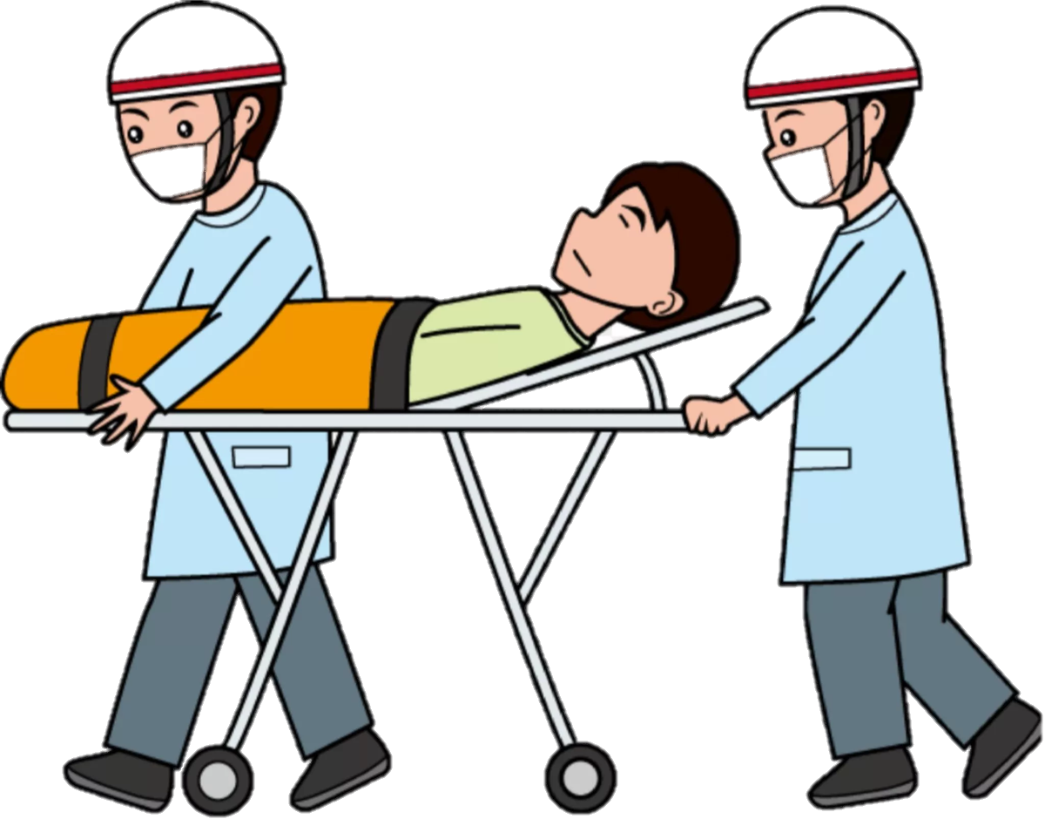
Особенности расследования отдельных категорий НС
В случае госпитализации работника с территории работодателя и установлении впоследствии факта взаимосвязи ухудшения состояния здоровья и последующей смерти работника с воздействием на работника вредных и (или) опасных производственных факторов или внешних травмирующих факторов, данный факт (событие) подлежит расследованию в установленном порядке
как несчастный случай

Slide 13
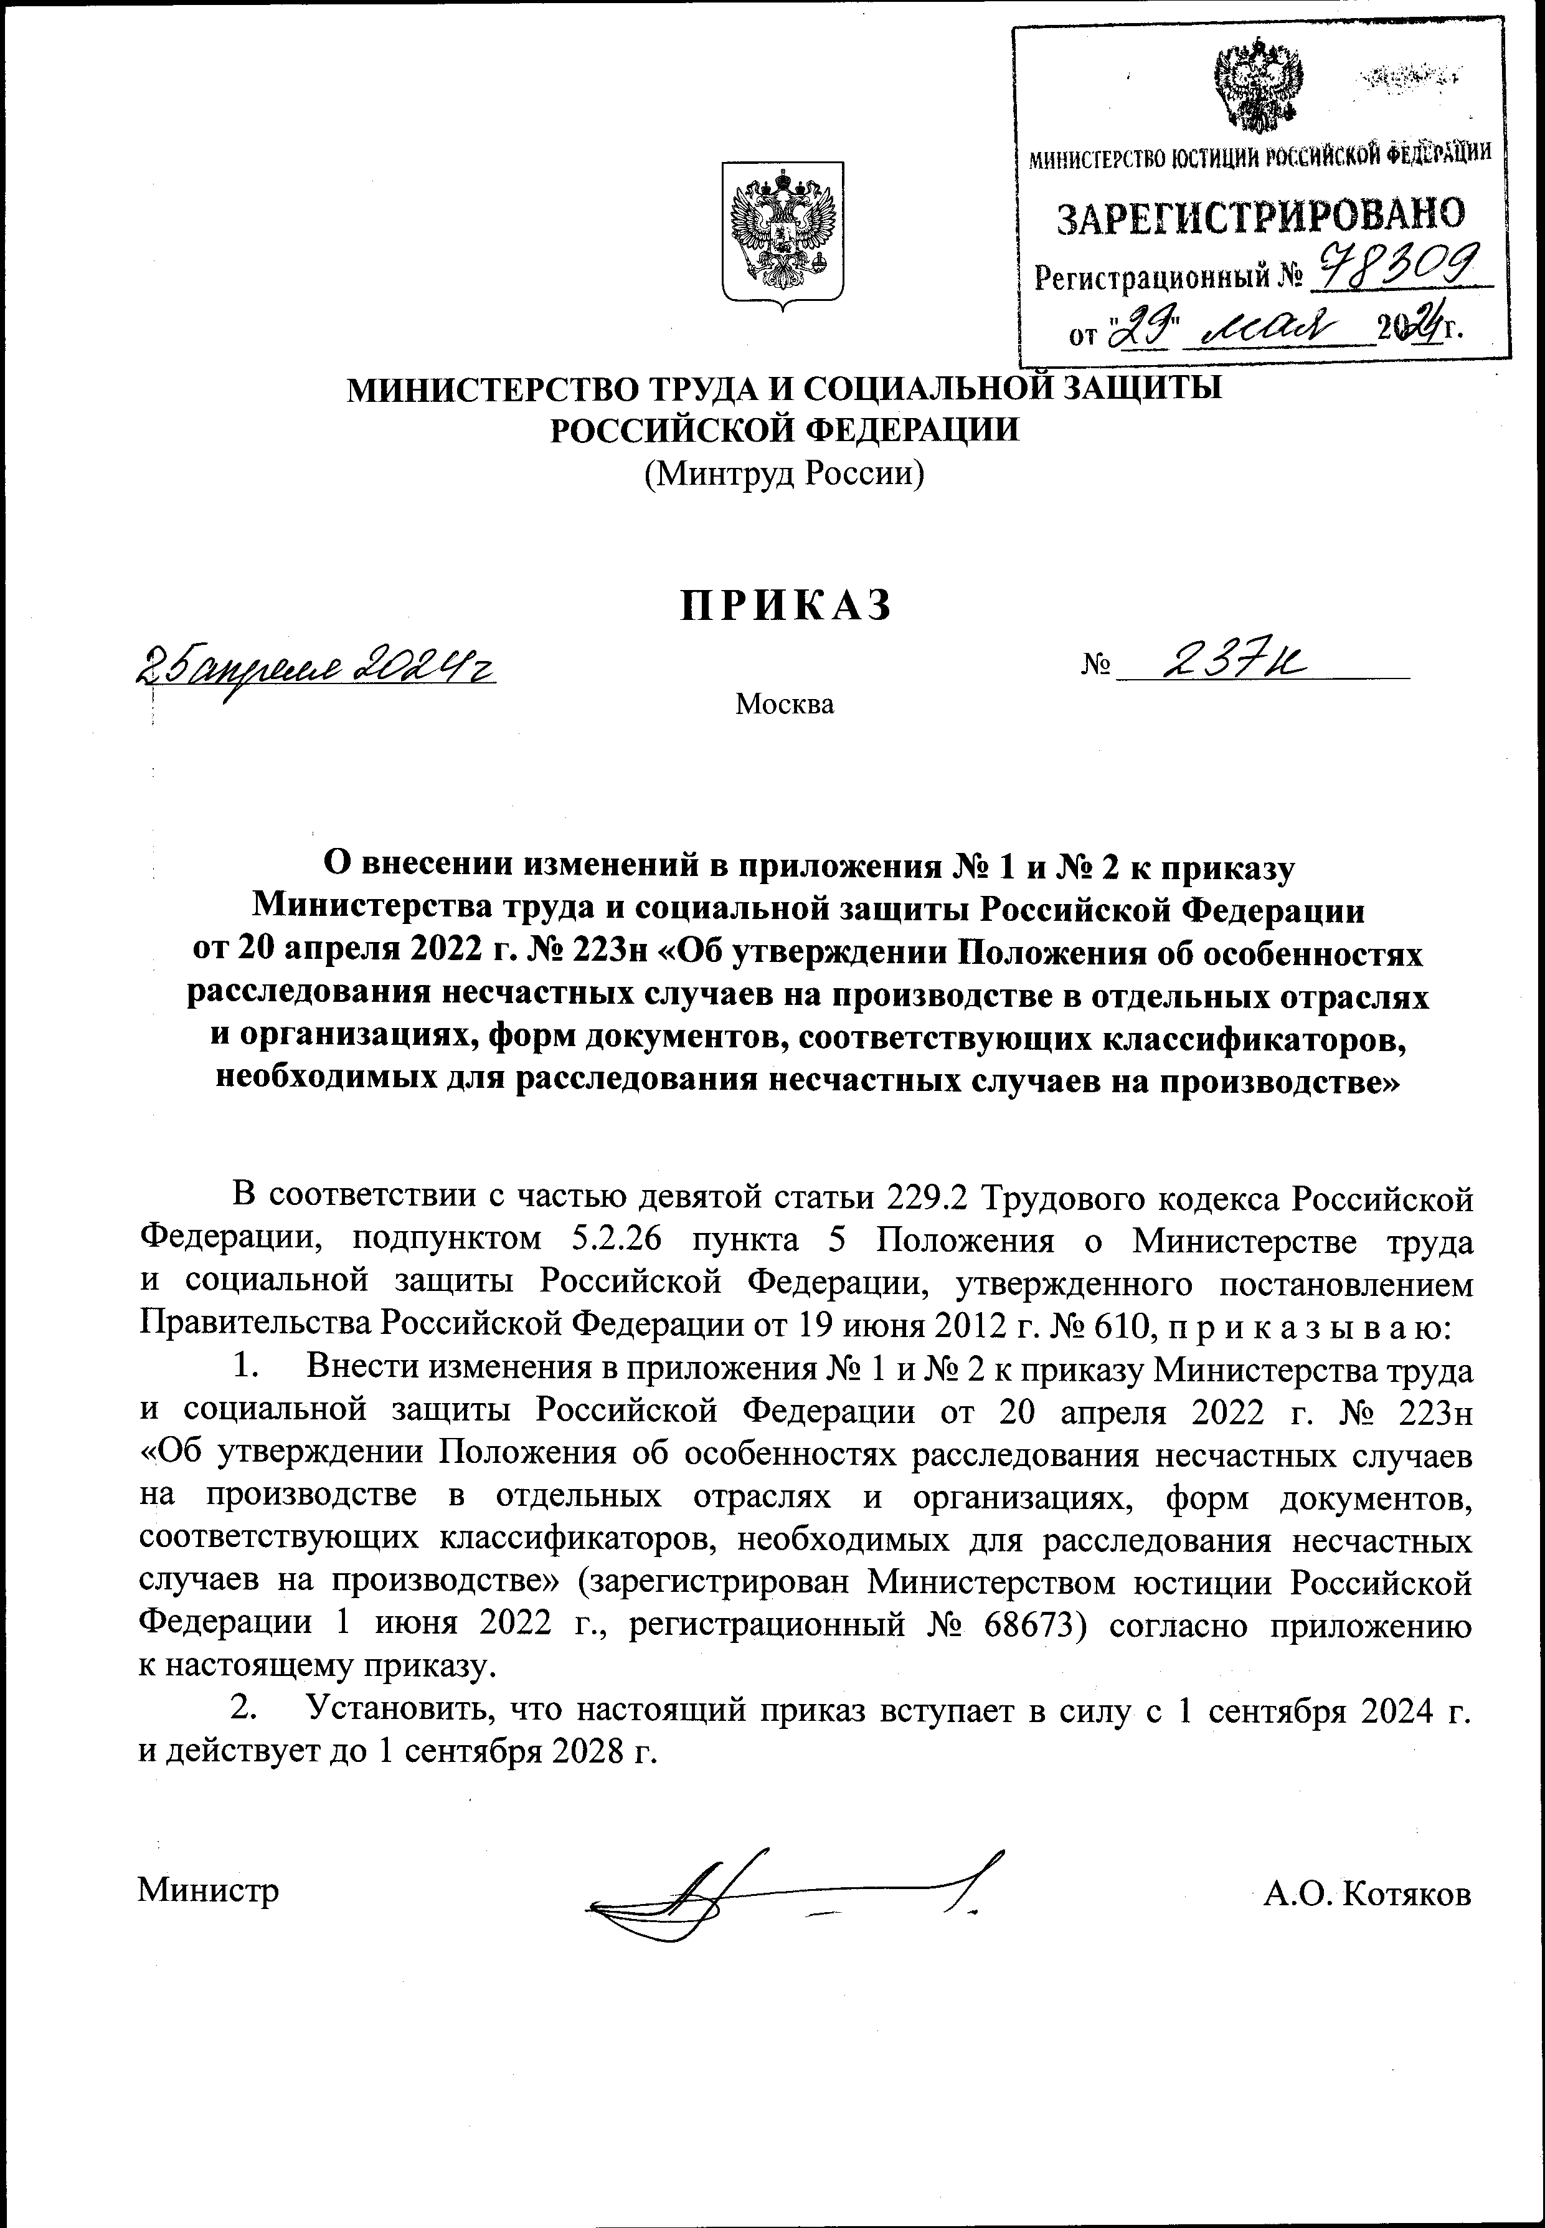


Оформление актов о несчастном случае на производстве формы Н-1С
Приказом Минтруда России от 25 апреля 2024 г. № 237н внесены изменения
в Положение об особенностях расследования несчастных случаев
на производстве в отдельных отраслях и организациях, а также в формы документов, необходимых для расследования несчастных случаев
на производстве
Акт
формы Н-1С
при необходимости рассмотрения обстоятельств несчастного случая
в организациях, осуществляющих экспертизу, органах дознания, органах следствия или в суде, не влияющих на квалификацию несчастного случая как несчастного случая
на производстве
Решение об оформлении актов согласовывается
с руководителем государственной инспекции и страховщиком
Страховые
выплаты

Slide 14



Цели работы комиссии по расследованию несчастного случая
1) Разработка мероприятий по устранению причин несчастного случая
На основании собранных материалов расследования комиссия вырабатывает предложения по устранению выявленных нарушений, причин несчастного случая и предупреждению аналогичных несчастных случаев
Чтобы установить основную причину, следует рассматривать все выявившиеся в ходе расследования несчастного случая причины, и в качестве основной выбрать ту, устранение которой исключает действие остальных
2) Принятие решения о квалификации несчастного случая
(связан с производством / не связан с производством)

Slide 15





Особенности работы комиссии с использованием дистанционных средств связи
При проведении расследования несчастного случая на производстве допускается применение дистанционных технологий, в том числе использование видео-конференц-связи
заседания комиссии
проведение опросов очевидцев
несчастного случая
получение объяснения
пострадавшего
с последующим оформлением соответствующих
форм документов, необходимых для расследования несчастных случаев
на производстве
осмотр места происшествия

Slide 16



Сроки расследования несчастных случаев
Сроки расследования несчастных случаев исчисляются в календарных днях начиная со дня издания работодателем приказа об образовании комиссии по расследованию несчастного случая
(со дня издания решения о проведении расследования несчастного случая государственным инспектором труда)
Легкий несчастный случай (в том числе групповой)
Достаточно
нахождения юридического лица
в одном из реестров
Тяжелый несчастный случай или несчастный случай со смертельным исходом
(в том числе групповой)
Несчастный случай, о котором не было своевременно сообщено работодателю или
в результате которого нетрудоспособность у пострадавшего наступила не сразу, расследуется в установленном порядке по заявлению пострадавшего или его доверенного лица в течение 1 месяца со дня поступления указанного заявления

Slide 17



Продление срока расследования несчастного случая
Сроки могут быть продлены председателем комиссии, но не более чем на 15 календарных дней
При проведении расследования несчастного случая государственным инспектором труда
Сроки расследования несчастного случая могут быть продлены
по согласованию
с соответствующим руководителем или заместителем руководителя, но не более чем на 15 календарных дней
Достаточно
нахождения юридического лица
в одном из реестров
* руководителем
или его заместителем
При необходимости рассмотрения обстоятельств несчастного случая в организациях, осуществляющих экспертизу, органах дознания, органах следствия или в суде, решение о продлении срока расследования несчастного случая принимается руководителем органа, представителем которого является должностное лицо, возглавляющее комиссию, по согласованию с этими организациями, органами либо с учетом принятых ими решений

Slide 18


Состав материалов расследования несчастного случая
Основной перечень материалов расследования несчастного случая определен частью 3 статьи 229.2 ТК РФ
Конкретный перечень материалов расследования определяется председателем комиссии в зависимости от характера и обстоятельств несчастного случая
Расследование несчастного случая, происшедшего в результате катастрофы, аварии
или иного повреждения транспортного средства проводится с обязательным использованием
материалов расследования катастрофы, аварии или иного повреждения транспортного средства,
проведенного соответствующим федеральным органом исполнительной власти, органами дознания, органами следствия и владельцем транспортного средства
Перечень материалов расследования несчастных случаев, происшедших в организации или
на объекте, подконтрольных Ростехнадзору, определяются председателем комиссии
с обязательным использованием имеющихся материалов расследования происшествия, проведенного соответствующим органом

Slide 19


Состав материалов расследования несчастного случая
Необходимо обратить внимание, что в материалы расследования также включаются выписки из ранее выданных работодателю и касающихся предмета расследования предписаний государственных инспекторов труда, а также выписки из представлений профсоюзных инспекторов труда об устранении выявленных нарушений требований охраны труда
В материалы расследования случая гибели работника включается экспертное заключение (экспертные заключения) о причинах смерти и его нахождении в момент несчастного случая в состоянии алкогольного, наркотического или иного токсического опьянения
Комиссией при проведении расследования несчастного случая также принимаются
к рассмотрению документы, ведение которых в соответствии с законодательством Российской Федерации может осуществляться в электронном виде

Slide 20


Типовые ошибки при формировании комиссии по расследованию НС
1. Нарушение сроков извещения о несчастном случае
2. Нарушение сроков формирования комиссии по расследованию несчастного случая
в государственную
инспекцию труда
Сокрытый несчастный
случай
> 24 ч.
в тер. орган СФР
Сроки расследования исчисляются
в календарных днях начиная со дня издания работодателем приказа
об образовании комиссии по расследованию несчастного случая (пункт 22 Положения)
Приказ № 1

Slide 21

Типовые ошибки при формировании комиссии по расследованию НС
3. Нарушение сроков направления сообщений о последствиях несчастного случая и принятых мерах
4. Нарушения в составе комиссии по расследованию
в течение 10 календарных дней по окончании периода временной
нетрудоспособности (в том числе по легким несчастным случаям)
в течение месяца по завершении расследования по несчастным случаям со смертельным исходом

Slide 22
Спасибо за внимание!

